Slide 1

Информационный проект
«Дрессировка навыков домашних животных»
Выполнили:
ИСиП 22-01
Высотина Мария
Володченко Анастасия

Slide 2
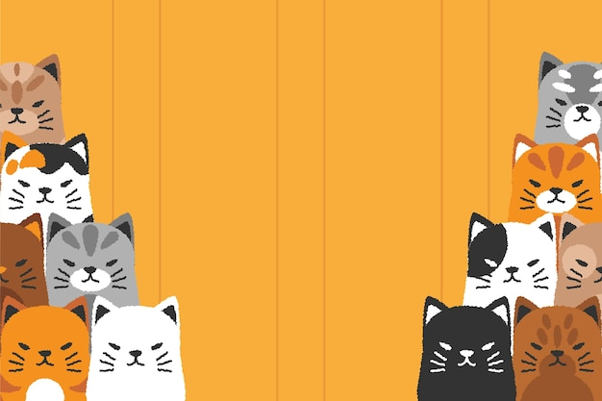
Этапы
Проблема
Сложность в обученни кота команде - «Дать лапу»
2. Задача
Дать качественную и полезную информацию о дрессировке кошек и котов , а точнее о команде - «Дать лапу»
3. Решение
Написать техническое задание на MarkDown и создать диаграмму на его основе

Slide 3
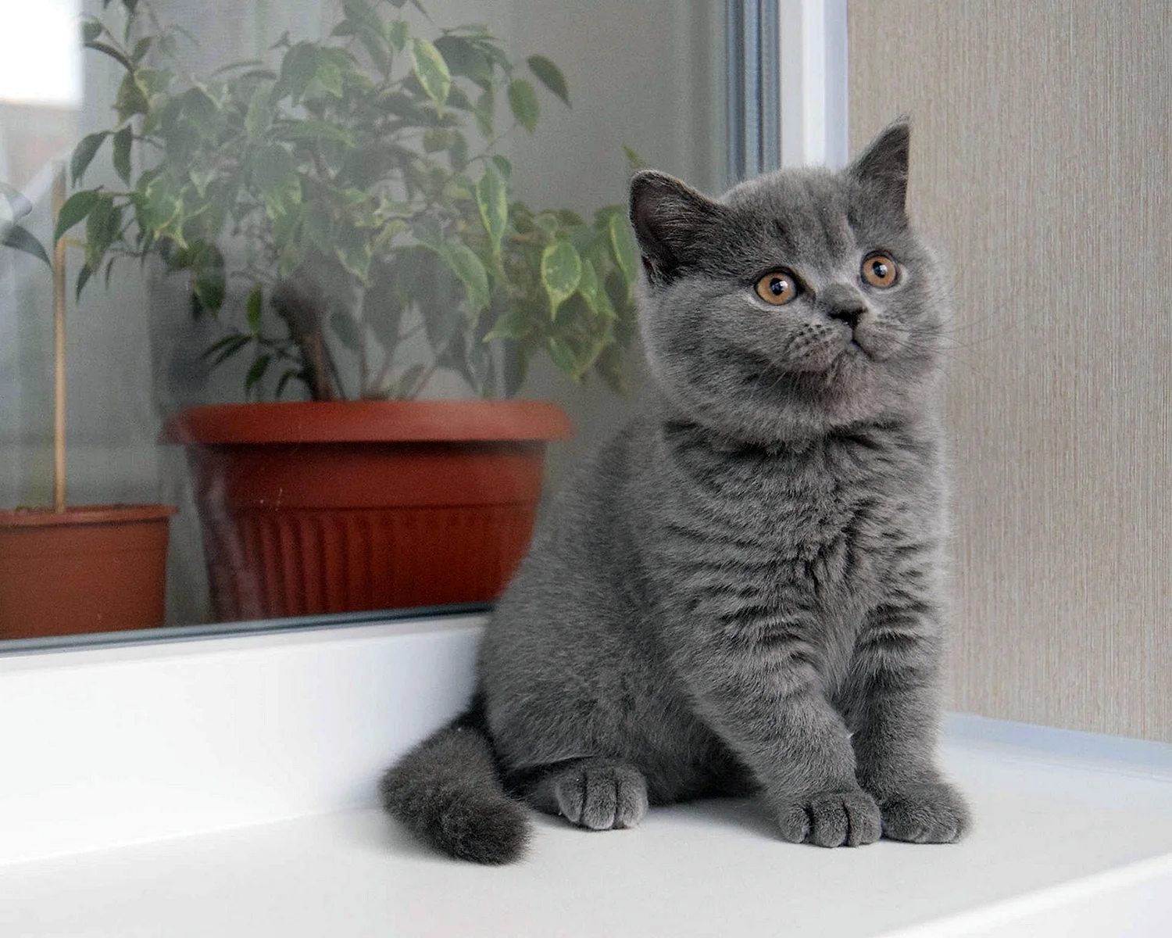
В работе участвует котенок
« Булочка»

Slide 4
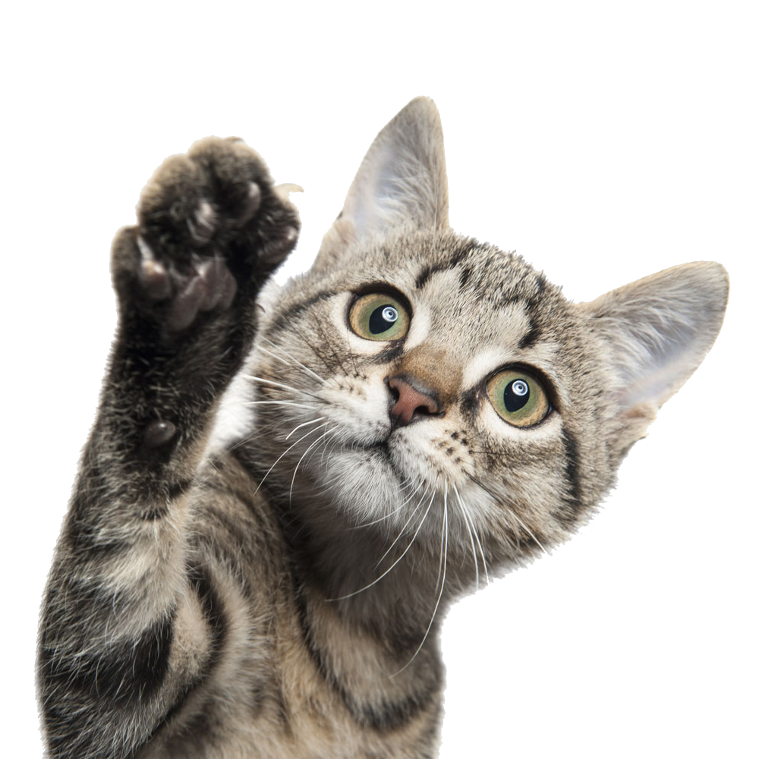
Mermaid
Схема плана работы
Обучение питомца команде
Правила обучение
Метод 1
Метод 2
Метод 3
Эксперимент 1
Эксперимент 2
Эксперимент 3
Итог

Slide 5

ИТОГИ
В выводе хотим отметить , что наша дрессировка состояла из 3 методов.
В начале мы угощали Булочку лакомствами, привлекая его и авали понюхать угощение. Когда котенок бстал заинтересован мы клали его лапу к себе на руку, а только после угощали. так мы повторяли некотрое количество раз.
РЕЗУЛЬТАТ
Спустя много дрессировок котик приспособился к нашему методу и стал выполнять заданную команду.В результате проведенной работы которая длилась на протяжении недели Булочка научилась давать лапу.

